Slide 1
Projet mobiles et automates
Classe de CM2 VERT
Ecole Paul Langevin

Slide 2
Les systèmes de poulies et d’engrenages

Slide 11
Les œuvres définitives
Apres avoir testé différentes possibilités d’engrenages ,de poulies.
Nous sommes passés à nos réalisations.
D’abord sur papier puis en vrai.
Il a fallu créer, défaire, refaire pour un résultat comme nous voulions.

Slide 12
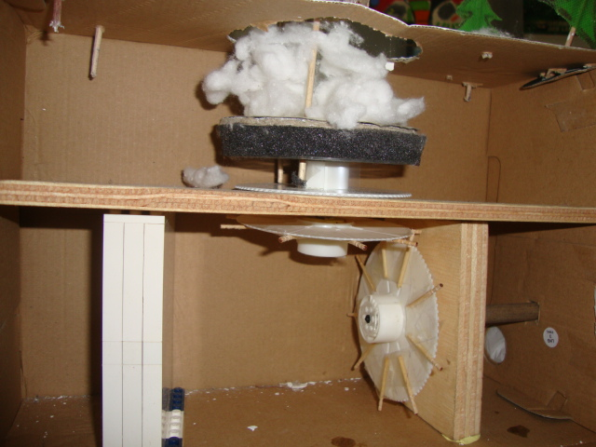

Slide 17
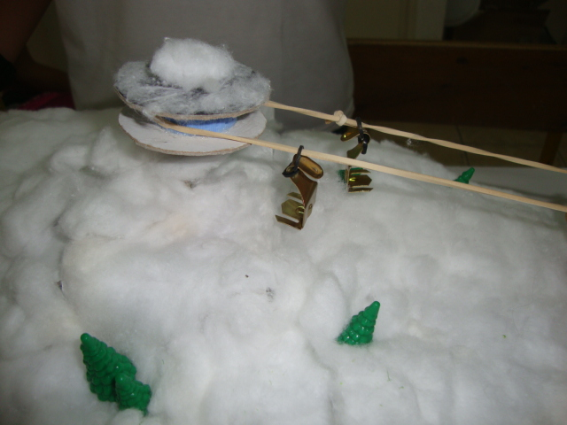

Slide 19
